Slide 1



遗传的基本定律——分离定律
《农业生物技术》
主讲人：汪显群
Notes:
更多模板亮亮图文旗舰店：https://liangliangtuwen.tmall.com

Slide 2

遗传的基本规律
分离定律
孟德尔
遗传学
三大经典定律
自由组合定律
孟德尔
连锁遗传定律
摩尔根

Slide 3

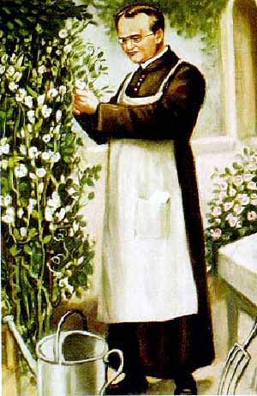
分离定律
1.一对相对性状的遗传实验
2.分离现象的解释
3.分离定律的验证

Slide 4
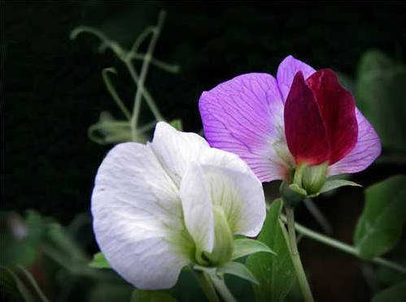
一、一对相对性状的遗传实验
性 状：
生物体所表现出来的形态特征和生理特征的总称
单位性状：
每一个具体性状的统称
相对性状：
同一单位性状在不同个体间所表现出来的相对差异。
豌豆的花色：红花与白花

Slide 5

思 考
玉米株高是是单位性状还是相对性状？ 其高株、矮株等表现类型是单位性状还是相对性状？

Slide 6
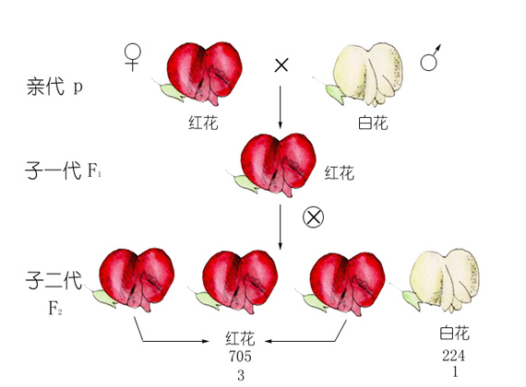
一、一对相对性状的遗传实验
孟德尔用豌豆植株花的颜色实验研究：

Slide 7
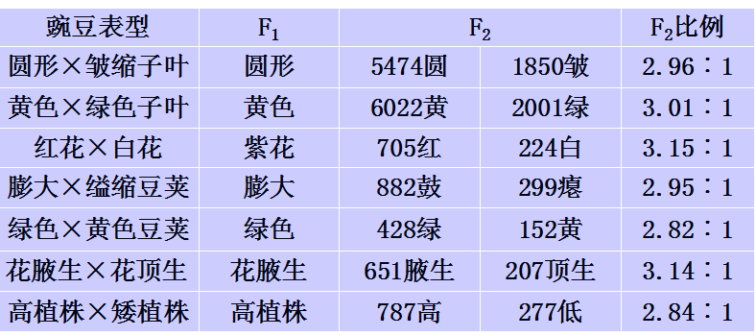
一、一对相对性状的遗传实验
孟德尔在豌豆的其它６对相对性状的杂交试验中，无论正反交也得到了同样的结果。

Slide 8
一、一对相对性状的遗传实验
实验结果表明：
(1) 不论正反交，F₁性状表现一致，只表现一个亲本性状，另一个亲本性状隐藏。
显性性状：F₁表现出来的性状；
隐性性状：F₁未表现出来的性状。
(2) F₂发生了性状分离，并且F₂群体中显隐性分离比例大约为3:1。

Slide 9
二、分离现象的解释
1. 孟德尔认为：每对相对性状由相对的遗传因子控制，遗传因子在体细胞中成对存在，一个来自父本，一个来自母本；减数分裂形成配子时，成对的遗传因子彼此分开，分到不同的配子中去，每个配子中只有成对遗传因子中的一个。
生物的性状是由基因控制的。显性性状由显性基因控制，隐性性状是由隐性基因控制，在生物的细胞中，控制性状的基因是成对的。
C—红花—显性因子
c —白花—隐性因子

Slide 10
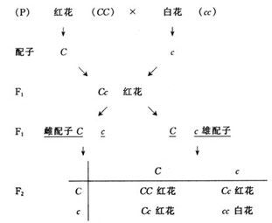
二、分离现象的解释
2. F1（Cc）自交时，产生C和c两种数目相等的配子，由于在受精时，雌雄配子随机结合，F2便可产生三种基因组合：CC、Cc、cc，且它们的数量比为1：2：1。由于C对c的显性作用，F2的性状表现有两种类型，红花和白花，且数量比为3：1。

Slide 11
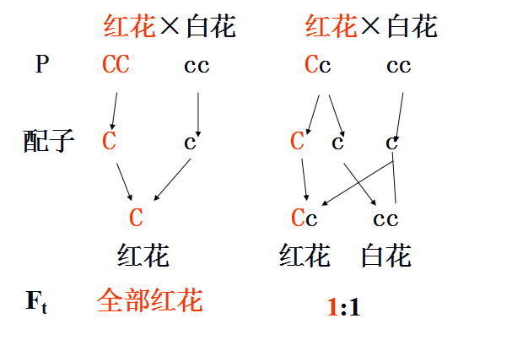
三、分离定律的验证
测交：把被测基因型的个体与相应的隐性纯合体进行杂交。

Slide 12
课堂小结：
在杂合子中，细胞内位于一对同源染色体上的等位基因，具有一定的独立性。在进行减数分裂形成配子时，等位基因会随着同源染色体的分开而分离，分别进入两个配子中去，随配子遗传给后代。

Slide 13
作业：
纯种甜玉米和纯种非甜玉米隔行种植，收获时会发现甜玉米果穗上有非甜玉米的籽粒，而非甜玉米的果穗上没有甜玉米的籽粒。为什么会出现这种现象？

Slide 14
谢谢观看！

